Slide 1

Proyecto final del curso de Programación
Nivel Explorador.
SOLARBOT EJE CAFETERO
Exploración de costos de generación,
distribución y comercialización de energía
con base en datos reales del año 2023

Slide 2


Introducción
Importancia del Proyecto de Chatbot Educativo Solar para el Eje Cafetero
Variable | Caldas | Risaralda | Quindío | Análisis General 2025
Radiación Solar Promedio (kWh/m²/día) | 4.6 | 4.8 | 4.7 | Región con alto potencial solar, ideal para generación distribuida y techos solares.
Capacidad Instalada Solar (MW) | 58 | 65 | 42 | Crecimiento del 12% respecto a 2024; mayor inversión privada en Risaralda.
Potencial Solar Aprovechable (%) | 38% | 42% | 35% | Aún existe margen de expansión, especialmente en Quindío.
Capacidad de Biomasa (MW) | 22 | 18 | 12 | Alto aprovechamiento de residuos cafeteros y agrícolas.
Potencial Eólico (MW) | 3 | 5 | 2 | Bajo, por topografía montañosa; proyectos experimentales.
Reducción de CO₂ estimada (Ton/año) | 41,000 | 48,500 | 30,200 | Las energías renovables compensan más del 15% de emisiones regionales.
Inversión en Renovables (millones USD) | 32 | 40 | 22 | Aumentó 10% en 2025 por incentivos tributarios.
Impacto Social | Alto | Alto | Medio | Más empleo en instalaciones solares y bioenergía.
Impacto Ambiental | Positivo | Positivo | Positivo | Reducción en uso de combustibles fósiles y mejora en calidad del aire.
Índice de Sostenibilidad Energética (0–100) | 72 | 78 | 70 | El Eje Cafetero se posiciona como referente nacional en transición energética.
Este proyecto es crucial porque cierra la brecha de conocimiento, del Eje Cafetero aprovechar un potencial solar de clase mundial, Democratizar este conocimiento mediante IA no solo mejora la rentabilidad de la comunidad y contribuye significativamente a las metas climáticas nacionales

Slide 3
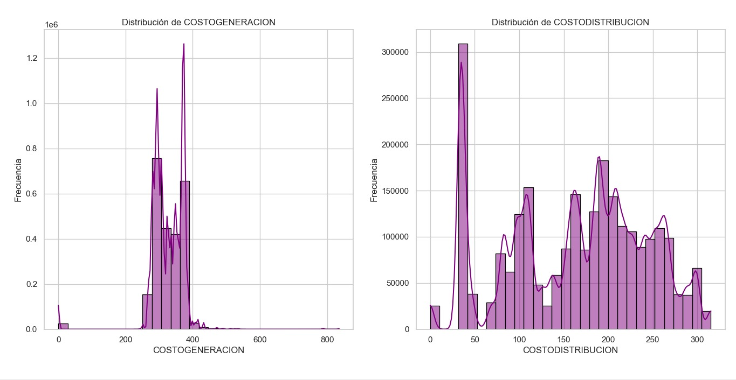
Planteamiento del problema
¿Por qué es importante analizar los costos energéticos?
La variabilidad en los costos de generación, distribución y comercialización puede afectar significativamente la economía y el acceso de la población a la energía. Analizar estos datos permite mejorar la eficiencia del sistema y proponer mejoras regulatorias o técnicas.

Slide 4
objetivo general y objetivos específicos
Objetivo general:
Analizar los costos energéticos registrados en 2023 para detectar tendencias, valores atípicos y relaciones relevantes entre sus componentes.
Objetivos específicos:
Limpiar y preparar los datos de costos energéticos.
Realizar un análisis exploratorio detallado.
Detectar valores atípicos con técnicas estadísticas (IQR).
Identificar correlaciones entre las variables.
Proponer recomendaciones basadas en los hallazgos.

Slide 5
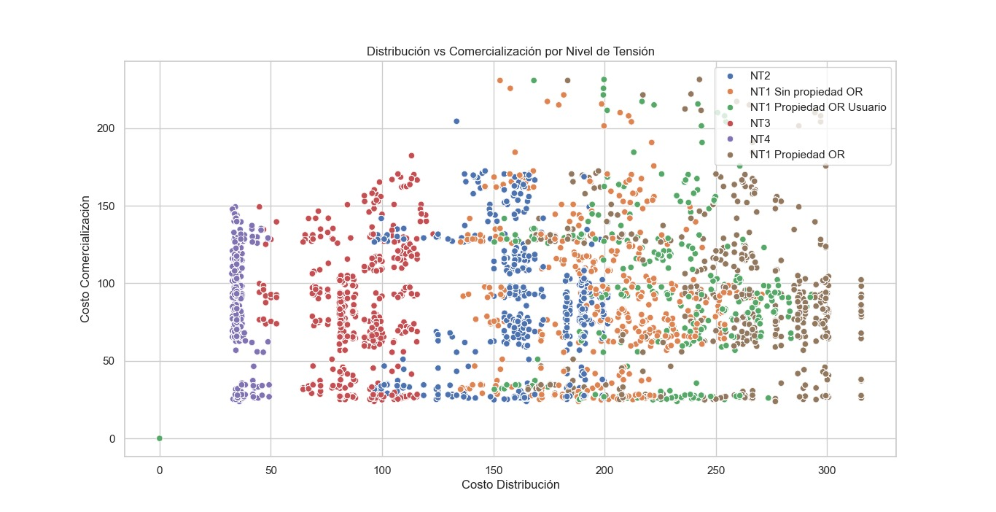
justificación
Este tipo de análisis permite a las entidades reguladoras y empresas del sector energético comprender mejor la dinámica de costos y tomar decisiones informadas para mejorar la eficiencia en la prestación del servicio energético.

Slide 6
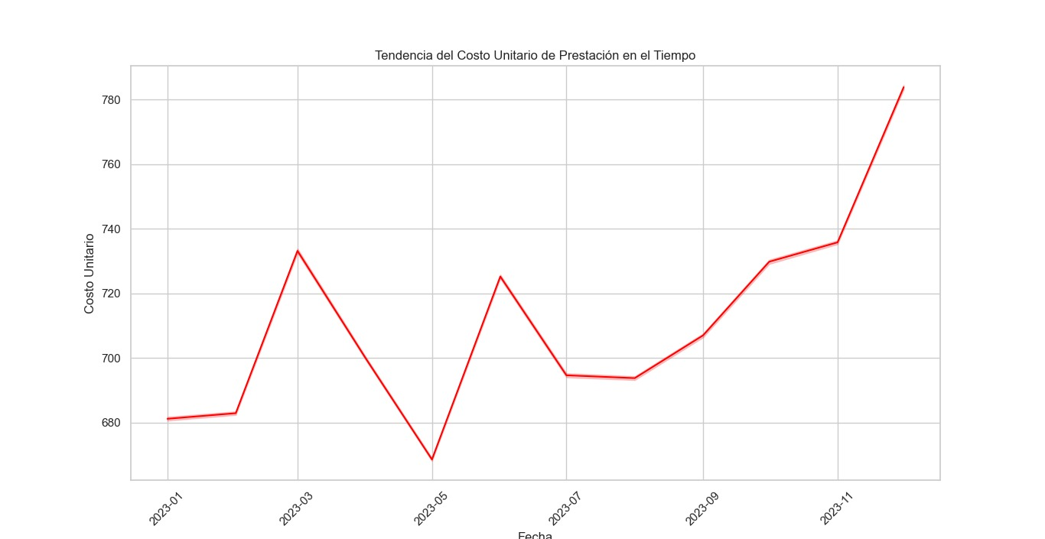
Alcance

Slide 7
Metodología
Flujograma:
Importación de datos
Limpieza
Exploración
Visualización
Análisis y Conclusión
2. Variables cuantitativas:
Costo Generación, Costo Distribución, Costo Comercialización, Costo Unitario.
3. Análisis exploratorio (EDA):Cálculo de estadísticas descriptivas, visualización con histogramas y boxplots, análisis de correlaciones.
4. Limpieza de datos:
Eliminación de duplicados
Imputación de nulos con la media
Normalización de nombres
Detección de outliers con IQR

Slide 8
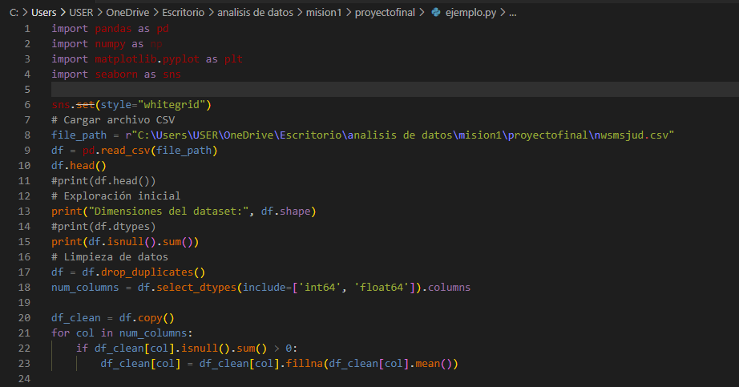
Modelado de los datos

Slide 9
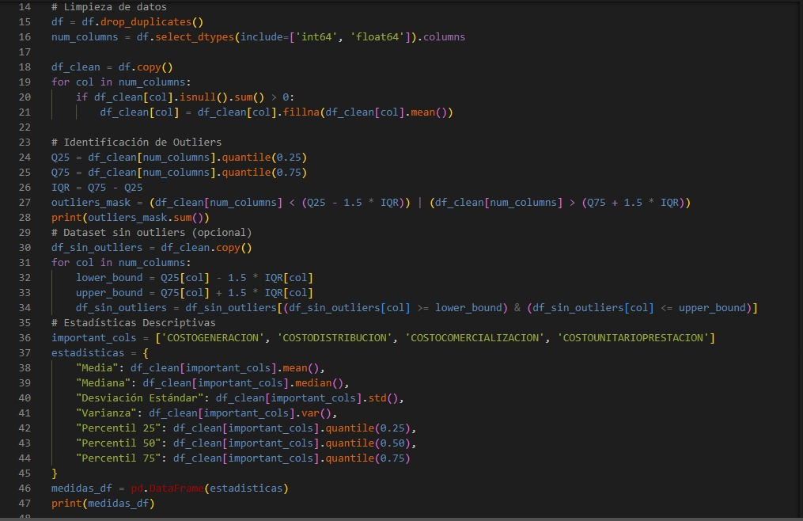
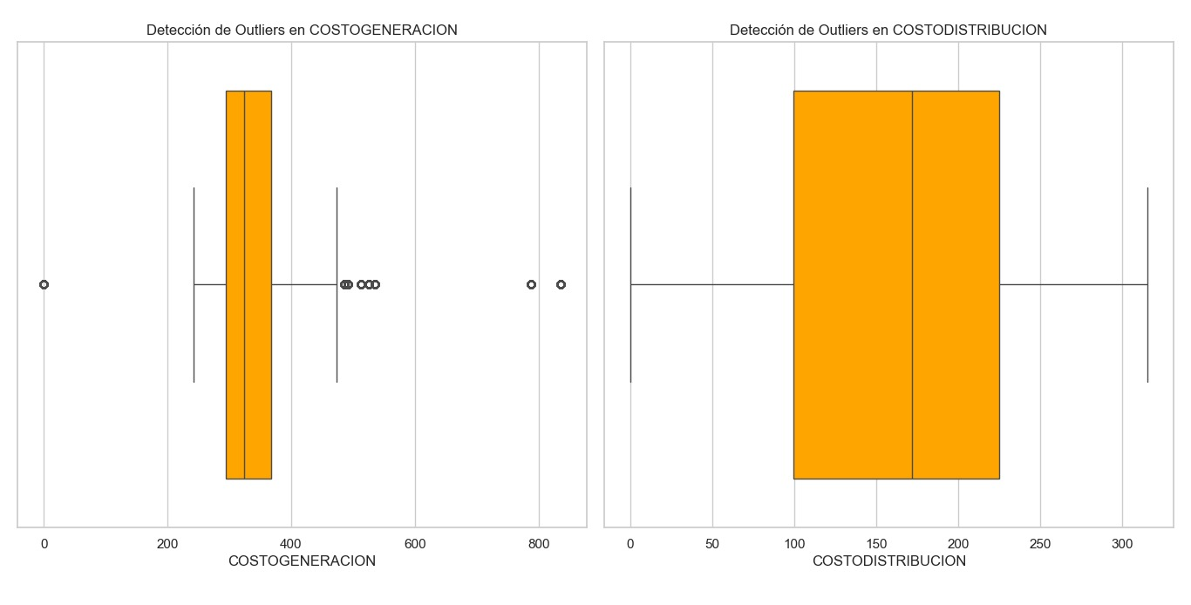
resultados

